Slide 1
Импрессионизм в искусстве
И.А. Юлаева,
учитель русского языка и литературы ГБОУ школы № 580 Приморского района
Санкт-Петербурга

Slide 2
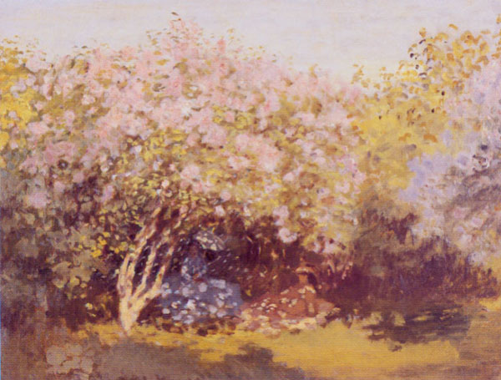
Художник нам изобразил
Глубокий обморок сирени
И красок звучные ступени
На холст, как струпья, положил.
Он понял масла густоту,
Его запекшееся лето
Лиловым мозгом разогрето, Расширенное в духоту.
А тень-то, тень все лиловей,
Свисток иль хлыст, как спичка, тухнет. Ты скажешь: повара на кухне
Готовят жирных голубей.
Угадывается качель,
Недомалеваны вуали,
И в этом сумрачном развале
Уже хозяйничает шмель.
Клод Моне «Сирень на солнце»
О. Мандельштам « Импрессионизм»

Slide 3
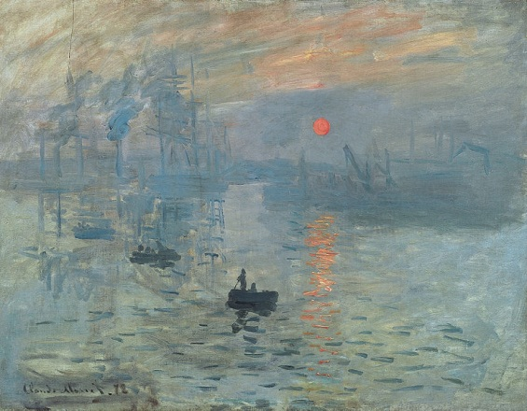
Импрессионизм (фр.)-
впечатление.
Искусство радости
открытия.
Клод Моне «Впечатление. Восход солнца»

Slide 4
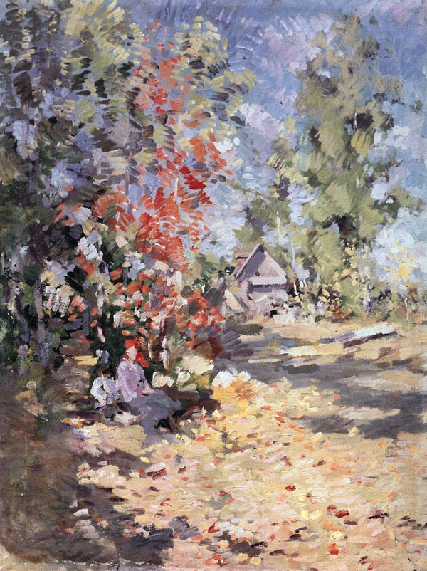
К. Коровин
К. Моне
«Душа ваша-пейзаж» (Поль Верлен)
Произведения импрессионистов дарят ощущение радости жизни и единства
человека со всем, что его окружает. Представители этого направления писали
о том, что видели, слышали, ощущали вокруг себя.

Slide 5
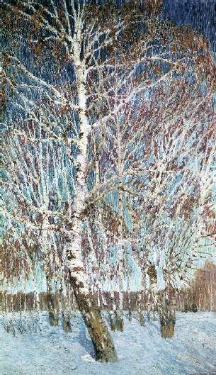
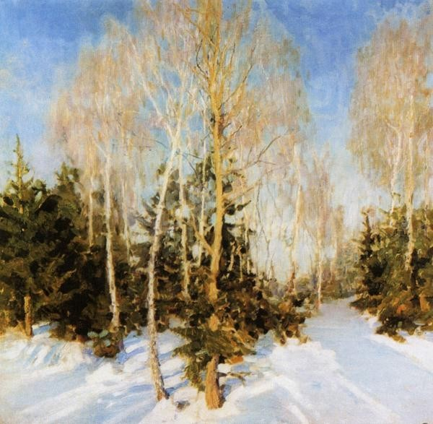
И.Грабарь «Зимний пейзаж»
Исаак Левитан «Февральская лазурь»
Представители разных видов искусств едины в своём восприятии
пейзажа прежде всего как отражения мира чувств и переживаний
человека.Такое изображение природы принято называть пейзажем
настроения.
«…Читать историю души» через изображение природы.

Slide 6
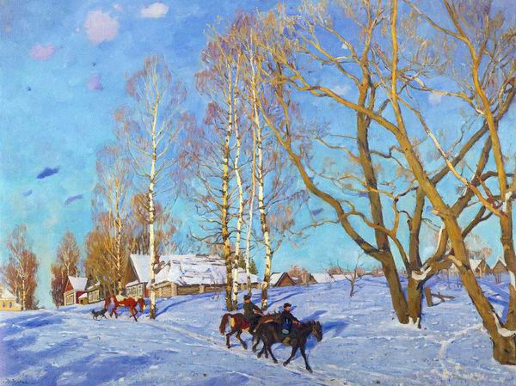
Константин Юон «Пейзаж»
Язык импрессионизма-
язык образов ,красок,
звуков…и впечатлений!
Лирическая созерцательность, неопределённость, полутона, мелодическое
звучание…
Способность уловить
неуловимое…Остановить
Мгновение…
Краски чистых цветов…
Произведения импрессионистов-результат живого мгновенного впечатления

Slide 7
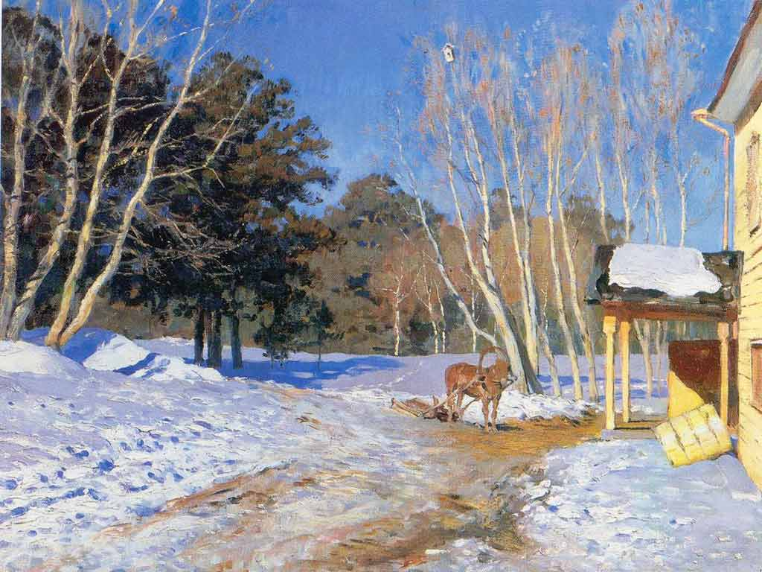
Исаак Левитан «Март»

Slide 8
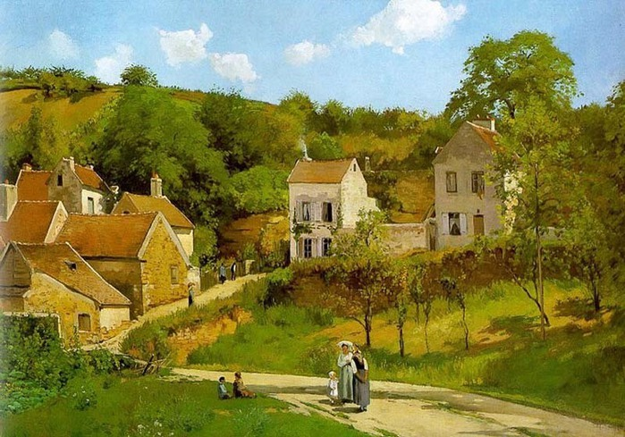
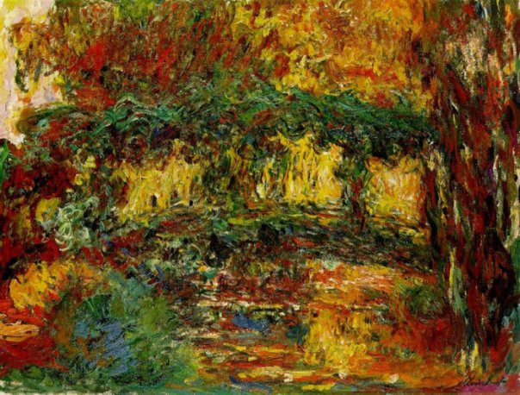
«Целый мир от красоты…»
Мир прекрасного, гармонии
и чувства…

